Slide 1

职场解释系
读书笔记
能力篇
职场应该具备哪些能力？
职场白骨精是怎样炼成的？
职场新人最需要的成长工具书!

Slide 2
目录
职场解释系
Part1: 职场必备技能
Part2: 高效能法则

Slide 3
职场必备技能
才
1
有德
慎用
重用
用人单位招聘标准
2
有才
弃用
可用
3
性格相容
用人单位招贤纳士标准
德

Slide 4
何为德？
标准
个人简历
XXX
未曾触犯法律
业界口碑良好
过往履历出色

Slide 5

何为才？
标准
硬条件
软条件
适应性恒定，能从书本或学校里学到的各项能力，如算术。
适用性可变、要通过与人打交道才能掌握的及技能，如情商。

Slide 6
何为性格相容？
标准
有接受你的……
也有拒绝你的……
广交朋友，将心比心，与人为善

Slide 7
高效能法则
1
2
3
定计划
理时间
做汇报
Make Plan
Manage Time
Do Report

Slide 8
1
定计划
制定计划的几个要点：
Make Plan
弄清目的确定锚点
目标具体化
列明已有资源
实施方案
列出备用计划
列明不可替代性
阐述基本信息
确定当期目标
列明限制条件
确定可靠人员支撑

Slide 9
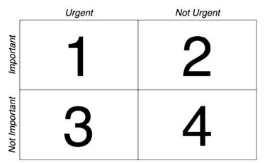
1 确定事项排序（以重要和紧急为准）
何为紧急？
以期限为准
何为重要？
①事项是否有关你的关键利益攸关方
②处理不当是否给公司带来负面影响
③处理得当是否增加公司营收和利润
④处理得当是否增加你在管理层的曝光率
⑤不亲力亲为是否别人就干不好
斯蒂文·科维时间管理矩阵
2
2 合理安排时间
理时间
Manage Time

Slide 10
做好汇报的几个要点：
回顾计划
提出方案
简述利弊
后期计划
陈述事实
说明困难
3
做汇报
完
Do Report
End

Slide 11
谢谢！

Slide 12
感谢你的观看
PPT制作：@蔷薇石/@StupidSaint

Slide 13
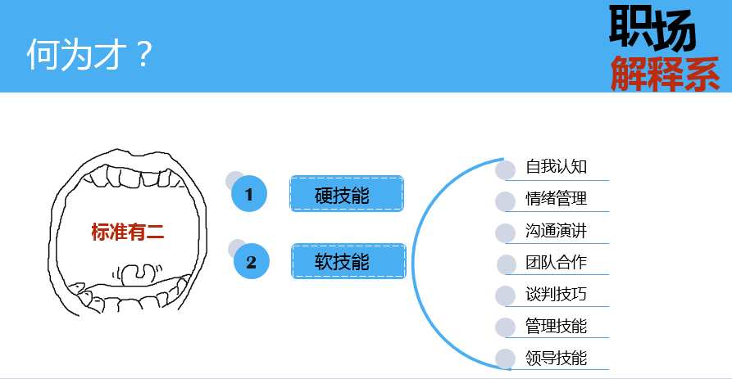
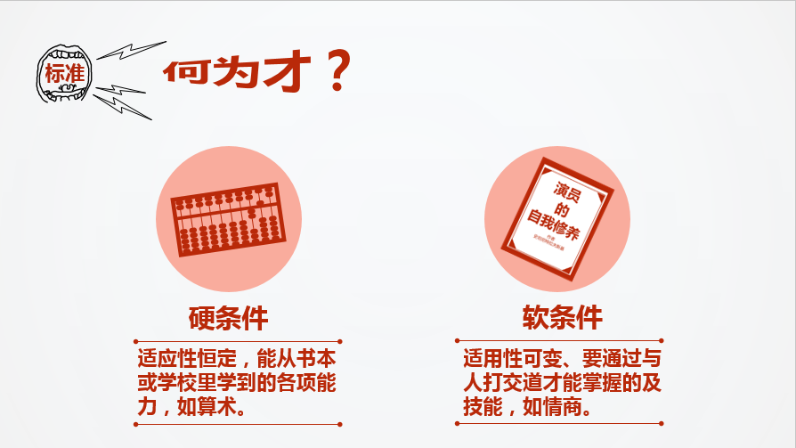
感谢@秋叶@小巴_1990 老师和@idiot @StupidSaint同学的帮助
我在网易云课堂等你
修改前
修改后

